Slide 1
GST 1229
TEORIA DOS JOGOS
Prof. Adm. Msc. Luiz Cláudio Brites Lobato
ADMINISTRAÇÃO - Nova Iguaçu – 2018.02

Slide 2

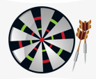
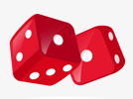
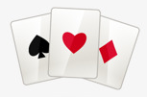




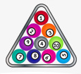

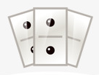

Prof. Adm. Msc. Luiz Cláudio Brites Lobato
GST1229 – Teoria dos Jogos
Unidade: Nova Iguaçu
  Turma: 1009
    Quarta-feira
      7:50 às 9:30

Slide 3
APRESENTAÇÃO
MINI CURRÍCULO DO PROFESSOR
Adm. Msc. Luiz Cláudio Brites Lobato
Atuação:
Diretor Executivo do SINAERJ – (SINDICATO DOS ADMINISTRADORES DO ESTADO DO RIO DE JANEIRO)
Coordenador da Comissão de Relações de Trabalho do Conselho Regional de administração – CRA-RJ
Presidente do Conselho Municipal de Trabalho Emprego e Renda – Nova Iguaçu - PMNI
Diretor Executivo da Assertiva Inteligência Empresarial .
Formação:
Administrador e Economista – UFRRJ / UNESA
Especialista em Auditoria e Perícia Contábil - UNESA
Mestre em Planejamento Urbano e Educação – UFRJ
Mestrando em Patrimônio Cultura e Sociedade – UFRRJ
e-mail: luizlobato0101@gmail.com

Slide 4

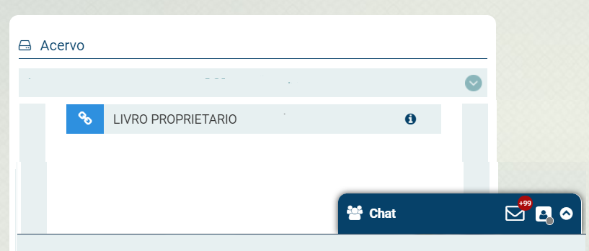
ACESSO AO MATERIAL DE APOIO À DISCIPLINA
NO SITE DA ESTÁCIO:
NO SAVA
AMBIENTE DE APOIO VIRTUAL
NA PASTA DO PROFESSOR
Prof. Adm. Msc. Luiz Cláudio Brites Lobato

Slide 5
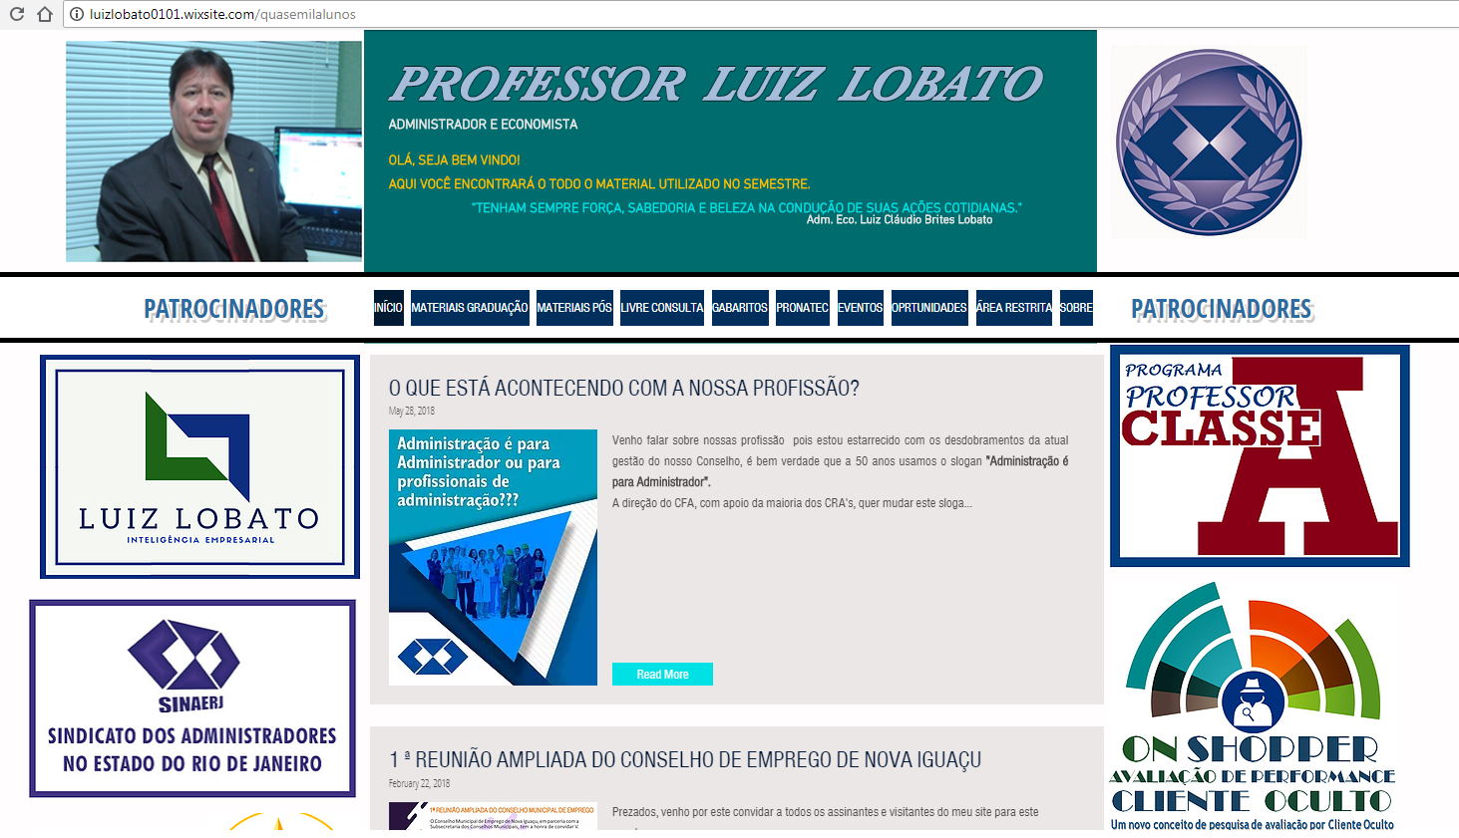
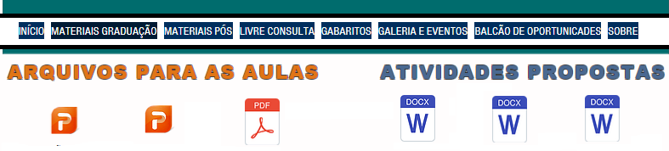
ACESSO AO MATERIAL DE APOIO À DISCIPLINA
NO MEU SITE: LUIZLOBATO0101.WIXSITE.COM/QUASEMILALUNOS
Prof. Adm. Msc. Luiz Cláudio Brites Lobato

Slide 6
GST 1229 – TEORIA DOS JOGOS
A DISCIPLINA...
CONTEXTUALIZAÇÃO
Disciplina pertencente ao núcleo de teoria econômica, tem a função de iniciar o estudo de modelos teóricos destinados a explicar o comportamento em ambientes interativos com diversas características. Esta disciplina dá continuidade ao estudo da microeconomia em MICROECONOMIA, sendo importante para dar continuidade ao desenvolvimento do treinamento do discente na forma de raciocinar próprio da Ciência Econômica.
EMENTA
Definição e propriedades de Oligopólio: Modelos Clássicos - Cournot, Stackelberg e Bertrand; cartéis; liderança de preços; Modelos de mark-up. Princípio do custo total; curva de demanda quebrada; concentração e barreiras à entrada; diferenciação e diversificação do produto.
Teoria dos Jogos: Equilíbrio de Nash; Equilíbrio de Nash em Estratégias Mistas; Jogo Repetido. Economia da Informação: Seleção adversa; Perigo Moral; Modelo de Sinalização; Modelo de Principal Agente.

Slide 7

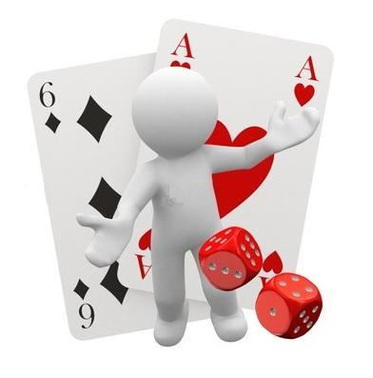
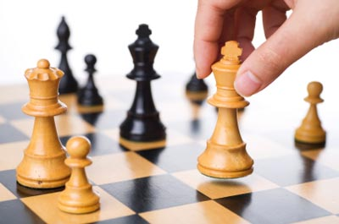
GST 1229 – TEORIA DOS JOGOS
A DISCIPLINA...
Objetivos Gerais:
Apresentar os vários modelos analíticos abstratos desenvolvidos pela teoria econômica para estudo dos comportamentos nos mercados.
Objetivos Específicos:
Apresentar, em detalhes, os modelos teóricos mais populares que explicam o funcionamento dos vários tipos de mercados, aplicando-os, sempre que possível, ao ambiente presente, contextualizando suas implicações.

Slide 8
GST 1229 – TEORIA DOS JOGOS
A DISCIPLINA...
CONTEÚDO PROGRAMADO
UNIDADE I:
1. Oligopólio
1.1. Modelo de Cournot
1.2. Modelo de Stackelberg
1.3. Modelo de Bertrand
UNIDADE II:
2. Teoria do Jogos
2.1. Elementos básicos
2.2. Exemplos de jogos
2.3. O Dilema dos Prisioneiros
UNIDADE III:
3. Assimetria de informação
3.1. O modelo dos carros usados
3.2. O modelo de sinalização
3.3. O problema do principal e do agente
UNIDADE IV:
4. Externalidades
4.1. Tipos de externalidades
4.2. O poluidor pagador
4.3. Eficiência
UNIDADE V:
5. Bem Público
5.1. A produção do bem público
5.2. Eficiência

Slide 9

AULA 01
Prof. Adm. Msc. Luiz Cláudio Brites Lobato
GST1229 – Teoria dos Jogos

Slide 10
GST 1229 – TEORIA DOS JOGOS
A TEORIA DOS JOGOS ...
Histórico
Entre os anos de 1928 a 1942, John von Newmann publicou os primeiros artigos em revistas especializadas em Matemática sobre a Teoria dos Jogos .
Em 1944, von Newmann e Oskar Morgenstern publicaram o livro Teoria dos Jogos e Desenvolvimento Econômico, marcando o início da Teoria dos Jogos.
No livro publicado por Newmann e Morgenstern, são analisadas duas abordagens. A primeira é a dos jogos cooperativos, e procura descrever o comportamento ótimo em jogos que envolvem a participação muito grande de jogadores. Na segunda abordagem, é analisada a estratégica de jogos não cooperativos.
Em 1994, os pesquisadores John Nash, o alemão Reinhard Selten e o húngaro naturalizado americano John Harsanyi, foram agraciados com o Nobel de Economia, em reconhecimento aos seus trabalhos no campo da Teoria dos Jogos não cooperativos que é uma das ferramentas mais utilizadas na Economia.
A Teoria dos Jogos não pretende resolver todos os tipos de conflito, porém dá uma melhor compreensão em situações complicadas, através da sua coleção de técnicas para analisar estes problemas.

Slide 11
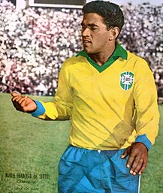
GST 1229 – TEORIA DOS JOGOS
A TEORIA DOS JOGOS ...
Mas o que é Teoria dos Jogos?
Garrincha: O senhor já combinou com os russos?
Ele não sabia, mas estava raciocinando com a Teoria dos Jogos
Conta a lenda que na Copa de 1958, durante a preleção antes do jogo contra a antiga União Soviética, o técnico brasileiro Vicente Feola reuniu os jogadores e combinou a estratégia da partida. Segundo Nelson Correa, foi algo assim:
No meio de campo, Nilson Santos, Zito e Didi trocariam passes curtos para atrair a atenção dos russos… Vavá puxaria a marcação da defesa deles caindo para o lado esquerdo do campo…

Slide 12
GST 1229 – TEORIA DOS JOGOS
A TEORIA DOS JOGOS ...
Mas o que é Teoria dos Jogos?
Depois da troca de passes no meio do campo, repentinamente a bola seria lançada por Nilton Santos nas costas do marcador de Garrincha.
Garrincha venceria facilmente seu marcador na corrida e com a bola dominada iria até à área do adversário, sempre pela direita, e ao chegar à linha de fundo cruzaria a bola na direção da marca de pênalti; Mazzola viria de frente em grande velocidade já sabendo onde a bola seria lançada… e faria o gol!
Garrincha com a camisa jogada no ombro, ouvia sem muito interesse a preleção, e em sua natural simplicidade perguntou ao técnico:
Tá legal, seu Feola… mas o senhor já combinou tudo isso com os russos?

Slide 13
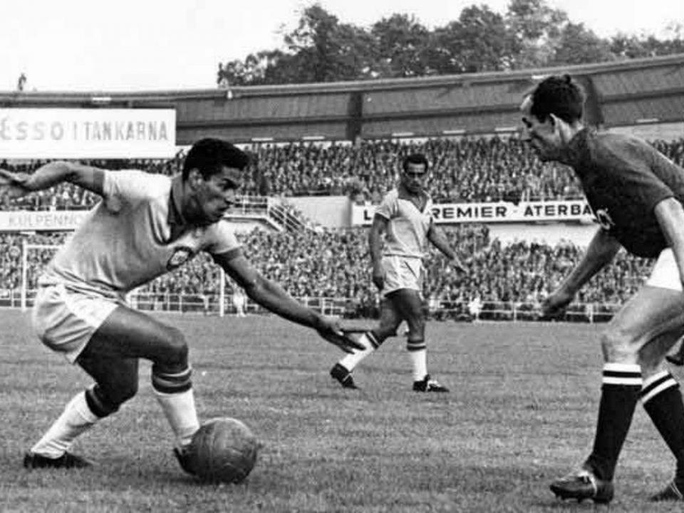
GST 1229 – TEORIA DOS JOGOS
A TEORIA DOS JOGOS ...
Mas o que é Teoria dos Jogos?
uma das características de qualquer ser humano racional, cartesiano, é a capacidade de prever as consequências de um lance jogado.
Até Garrincha, gênio do futebol e escasso em raciocínio, entendia que não existe tática eficiente se não se prever qual será a reação do adversário.
O famoso “já combinaram com os russos” é um monumento à boa lógica”.
  Bem vindo ao mundo da Teoria dos Jogos.
    Garrincha não foi nada ingênuo.

Slide 14
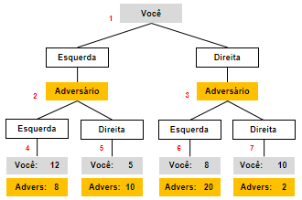
GST 1229 – TEORIA DOS JOGOS
A TEORIA DOS JOGOS ...
Mas o que é Teoria dos Jogos?
Elaborar uma estratégia significa pensar todas as suas opções considerando as reações do seu adversário.
A ciência e arte da Teoria dos Jogos está em oferecer algumas ferramentas formais para antecipar o movimento do outro jogador.
Como exemplo, uma dos principais conceitos é "coloque-se na posição do adversário e veja o que você faria se fosse ele".

Slide 15
GST 1229 – TEORIA DOS JOGOS
A TEORIA DOS JOGOS ...
Atividade
Marque a opção correta:
A Teoria dos Jogos pretende resolver todos os tipos de conflito, porém dá uma melhor compreensão em situações complicadas, através da sua coleção de técnicas para analisar estes problemas.
A Teoria dos Jogos não pretende resolver todos os tipos de conflito e não dá uma melhor compreensão em situações complicadas, através da sua coleção de técnicas para analisar estes problemas.
A Teoria dos Jogos não pretende resolver todos os tipos de conflito, porém dá uma pior compreensão em situações complicadas, através da sua coleção de técnicas para analisar estes problemas.
A Teoria dos Jogos pretende resolver todos os tipos de conflito, porém dá uma pior compreensão em situações complicadas, através da sua coleção de técnicas para analisar estes problemas.
A Teoria dos Jogos não pretende resolver todos os tipos de conflito, porém dá uma melhor compreensão em situações complicadas, através da sua coleção de técnicas para analisar estes problemas.

Slide 16
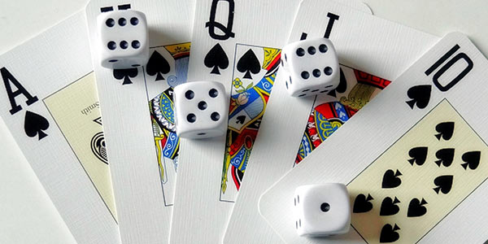
GST 1229 – TEORIA DOS JOGOS
A TEORIA DOS JOGOS ...
Gabarito
A Teoria dos Jogos não pretende resolver todos os tipos de conflito, porém dá uma melhor compreensão em situações complicadas, através da sua coleção de técnicas para analisar estes problemas.

Slide 17
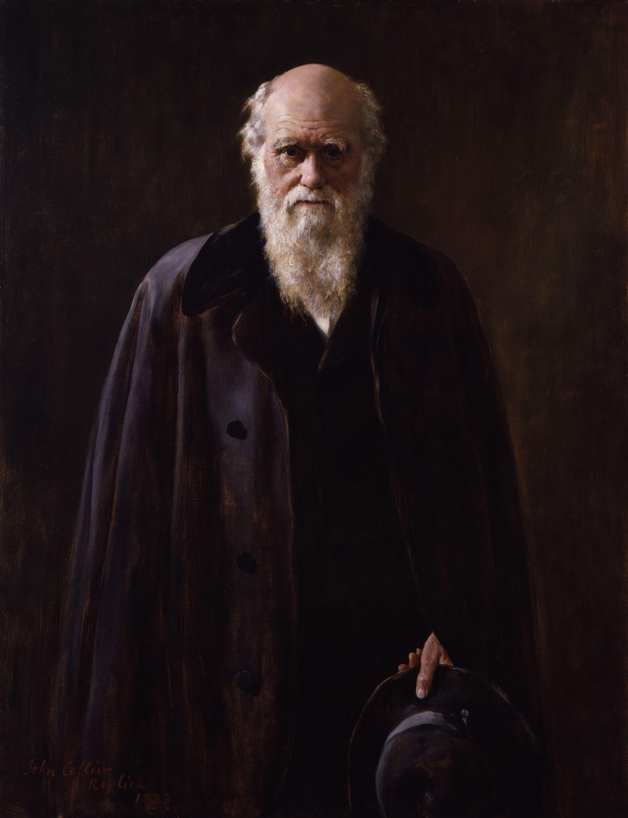
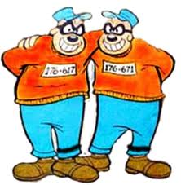
GST 1229 – TEORIA DOS JOGOS
A TEORIA DOS JOGOS ...
É um ramo da MATEMÁTICA APLICADA que estuda situações estratégicas onde jogadores escolhem diferentes ações na tentativa de melhorar seu retorno.
A partir de 1970, a teoria dos jogos passou a ser aplicada ao estudo do comportamento animal, incluindo evolução das espécies por SELEÇÃO NATURAL (Charles Darwing – teoria da evolução por seleção natural).
Devido a interesse em jogos como o dilema do prisioneiro iterado, no qual interesses próprios e racionais prejudicam a todos, a teoria dos jogos vem sendo aplicada nas ciências políticas, ciências militares, ética, economia, filosofia e, recentemente, no jornalismo.
Finalmente, a teoria dos jogos despertou a atenção da ciência da computação que a vem utilizando em avanços na inteligência artificial e cibernética.

Slide 18
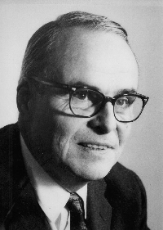
GST 1229 – TEORIA DOS JOGOS
A TEORIA DOS JOGOS ...
A teoria dos jogos distingue-se da economia na medida em que procura encontrar estratégias racionais em situações em que o resultado depende não só da estratégia própria de um agente e das condições de mercado, mas também das estratégias escolhidas por outros agentes que possivelmente têm estratégias diferentes ou objetivos comuns.
Os resultados da teoria dos jogos tanto podem ser aplicados a simples jogos de entretenimento como a aspectos significativos da vida em sociedade.
O Dilema do Prisioneiro (é um jogo) teve sua primeira análise no ano de 1953 e foi popularizado pelo matemático Albert W. Tucker. Este jogo tem muitas implicações no estudo da cooperação entre indivíduos.

Slide 19
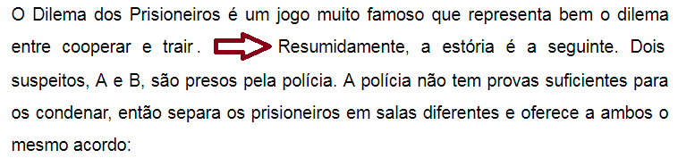
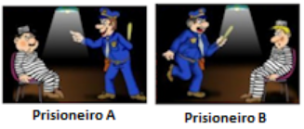
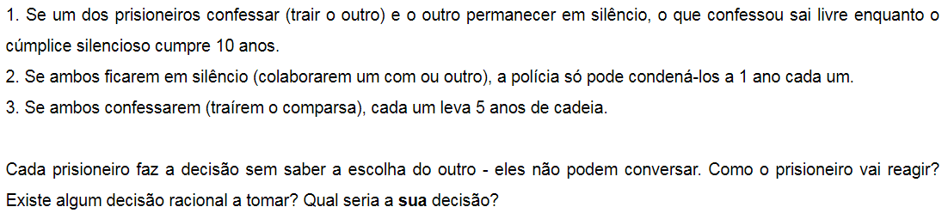
GST 1229 – TEORIA DOS JOGOS
A TEORIA DOS JOGOS ...

Slide 20
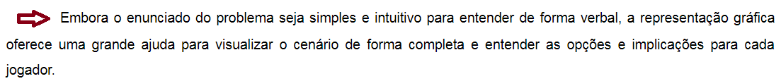
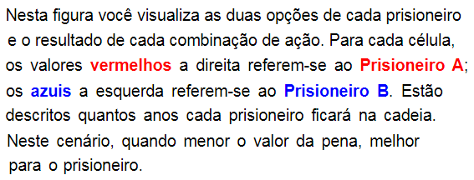
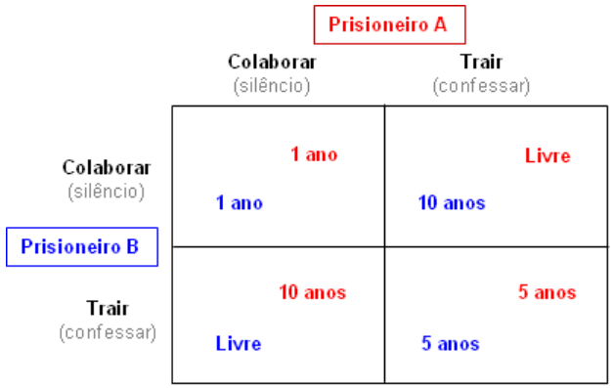
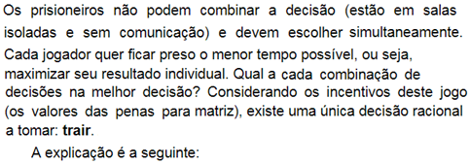
GST 1229 – TEORIA DOS JOGOS
A TEORIA DOS JOGOS ...

Slide 21
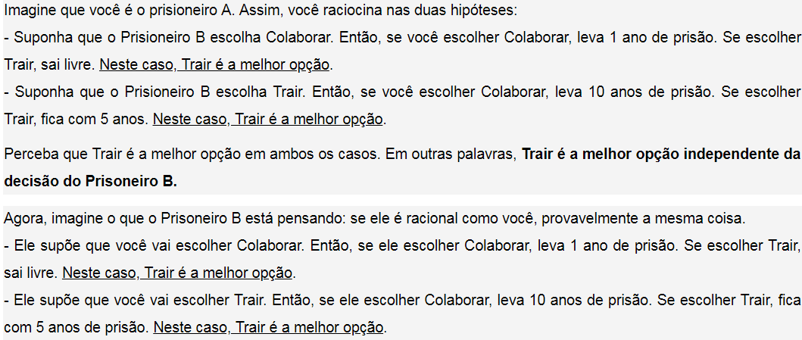
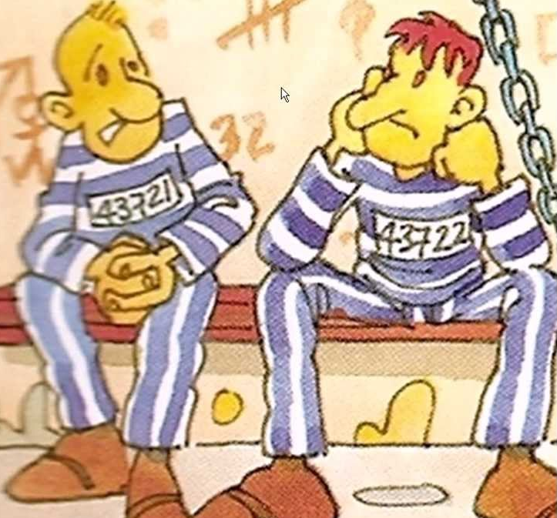
GST 1229 – TEORIA DOS JOGOS
A TEORIA DOS JOGOS ...

Slide 22
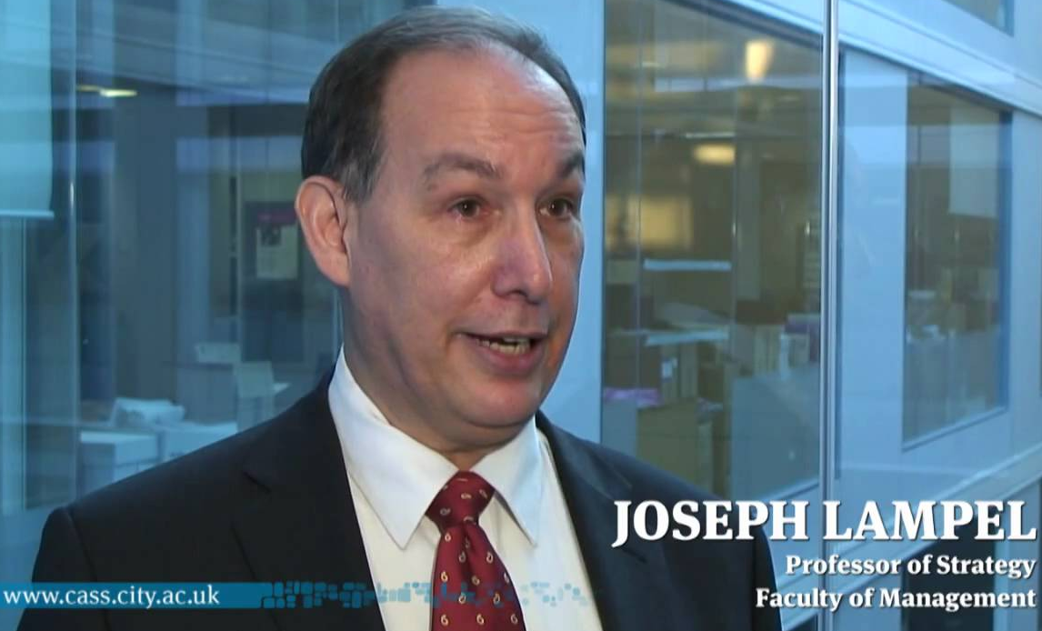
GST 1229 – TEORIA DOS JOGOS
A TEORIA DOS JOGOS ...
Os biólogos utilizam a teoria dos jogos para compreender e prever o desfecho da evolução de certas espécies.
Na economia, a teoria dos jogos tem sido usada, segundo Joseph Lampel, para examinar a concorrência e a cooperação dentro de pequenos grupos de empresas.
Pesquisadores de administração de estratégia têm procurado tirar proveito da teoria dos jogos, pois ela provê critérios valiosos quando lida com situações que permitem perguntas simples, não fornecendo respostas positivas ou negativas, mas ajuda a examinar de forma sistemática várias permutações e combinações de condições que podem alterar a situação.

Slide 23
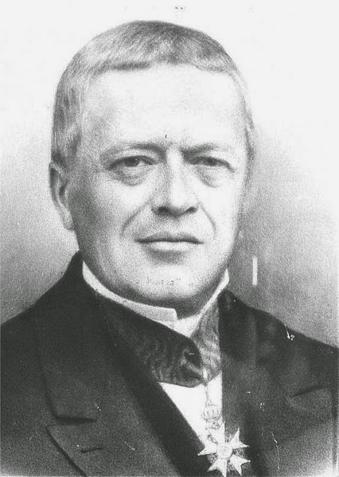
GST 1229 – TEORIA DOS JOGOS
O Modelo de Cournot...
Desenvolvido por Antoine Augustin Cournot (1801-1877), o Modelo de Cournot é um modelo econômico utilizado para descrever uma estrutura de indústria em que as empresas competem de acordo com a quantidade produzida pelos seus concorrentes, existindo uma grande interdependência nas decisões dos agentes.
O modelo tem as seguintes características:
  Há mais de uma empresa e todas as empresas produzem produtos homogêneos, ou seja, não há uma diferenciação do produto;
  As empresas não cooperam, ou seja, não há conluio;
  As empresas têm poder de mercado , ou seja, a decisão de cada empresa afeta o preço de saída do produto;

Slide 24
GST 1229 – TEORIA DOS JOGOS
O Modelo de Cournot...
...
O modelo tem as seguintes características:
  O número de empresas é fixo;
  As empresas competem em suas quantidades e escolhem quantidades simultaneamente;
  As empresas são economicamente racionais e agem estrategicamente, procurando maximizar seu lucro dado decisões dos seus concorrentes.
Um pressuposto essencial deste modelo é a "não conjectura", e cada empresa tem como objetivo maximizar os seus lucros, com base na expectativa de que a sua decisão própria não terá nenhum efeito sobre as decisões de seus rivais.
Todas as empresas sabem, o número total de concorrentes no mercado, e tomam os preços e quantidades destas concorrentes como dado.

Slide 25
GST 1229 – TEORIA DOS JOGOS
O Modelo de Cournot...
As empresas produzem uma mercadoria homogênea, cada uma delas considera fixa a quantidade produzida por suas concorrentes e todas decidem simultaneamente qual o nível de produto que maximiza lucro.
Cada empresa tem a quantidade definida pelos seus concorrentes como algo dado, e avaliam a sua demanda residual, se comportando como se estivessem em um monopólio. Neste modelo, cada empresa decidirá quanto deverá produzir de uma mesma mercadoria homogênea e as duas empresas deverão tomar suas decisões simultaneamente.
EQUILÍBRIO: Cada empresa produzirá o nível de produto que maximiza seus lucros em razão das quantidades produzidas por seus concorrentes.
CONJECTURA: Ao decidir quanto produzir, cada empresa considera fixo o nível de produção de sua concorrente.

Slide 26
GST 1229 – TEORIA DOS JOGOS
OLIGOPÓLIO
Palavra derivada do grego, que significa “poucos vendedores”, o Oligopólio é um sistema que faz parte da economia política, que caracteriza um mercado onde existem poucos vendedores para muitos compradores.
Consiste na dominação de todo mercado por um grupo reduzido de empresas, sendo que estas em conjunto podem alterar as condições normais sobre a lei de oferta e procura, alterando preços e produção (normalmente preços altos e baixa produção).
É uma estrutura de mercado que se constitui num caso intermediário, onde há poucas firmas que competem entre si e que tem certo poder de mercado.
Por haver poucos participantes neste tipo de mercado, cada ologopolista está ciente das ações dos outros.

Slide 27


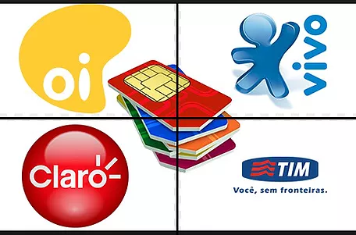
GST 1229 – TEORIA DOS JOGOS
OLIGOPÓLIO
Quando nenhuma empresa tem um monopólio, mas os produtores percebem que eles podem afetar os preços de mercado, uma indústria é caracterizada por “competição Imperfeita”.
Em um oligopólio, as alterações nas condições de atuação de uma empresa vai influenciar o desempenho de outras empresas no mercado. Isto provoca reações que são mais relevantes quando o número de empresas do oligopólio é reduzido.

Slide 28
GST 1229 – TEORIA DOS JOGOS
OLIGOPÓLIO
CARACTERÍSTICAS DO OLIGOPÓLIO
O Oligopólio ocorre basicamente devido à existência de barreiras à entrada de novas empresas no setor, como a proteção de patentes, controle de matérias primas chaves, tradição, etc.
Um oligopólio é caracterizado por:
  Um estado de hegemonia, em que existe a luta para alcançar a supremacia total;
  Inflexibilidade de preços: os preços em vigor são estabilizados, sendo evitada a competição;
  Predominância dos preços: sendo que todos os vendedores aceitam os preços estabelecidos;
  Ocorrência de ações em conjunto: frequentemente dando origem a trustes.

Slide 29

GST 1229 – TEORIA DOS JOGOS
OLIGOPÓLIO
MODELOS DE OLIGOPÓLIO
CARTEL:
  é formado por grupo de empresas independentes que produzem produtos semelhantes e fazem acordo para dominar o mercado. No Cartel, as poucas empresas dominantes fazem um acordo para manter o preço do produto comercializado.
  Os cartéis têm quatro características:
    divisão territorial dos mercados;
    controle das matérias primas;
    determinação do volume de produção;
    equiparação dos preços de vendas.

Slide 30
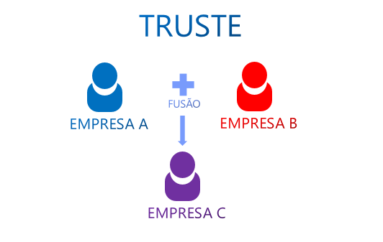
GST 1229 – TEORIA DOS JOGOS
OLIGOPÓLIO
MODELOS DE OLIGOPÓLIO
TRUSTE:
  Um truste é uma coligação econômica ou financeira, um agrupamento de empresas que tem como objetivo diminuir e eliminar a concorrência, dividindo o mercado. Portanto, um Truste pode assumir várias formas, mas no geral e composto por empresas que eliminam as suas independências legais e econômicas para construir uma única organização.
  Quando se verifica a formação de trustes, a concorrência é transferida para a área da qualidade e apoio ao cliente, porque não existe concorrência no que diz respeito aos preços.

Slide 31
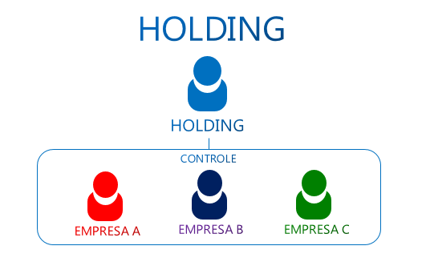
GST 1229 – TEORIA DOS JOGOS
OLIGOPÓLIO
MODELOS DE OLIGOPÓLIO
HOLDING:
  Empresa, que pela posse majoritária das ações, mantém o controle e administra outras empresas (subsidiárias).
  O Holding geralmente nada produz, centralizando o controle de um complexo de empresas.
  Considerado uma das formas mais avançadas do capitalismo, pois permite uma determinada estrutura controle investimentos muitas vezes superiores e em outros países.

Slide 32
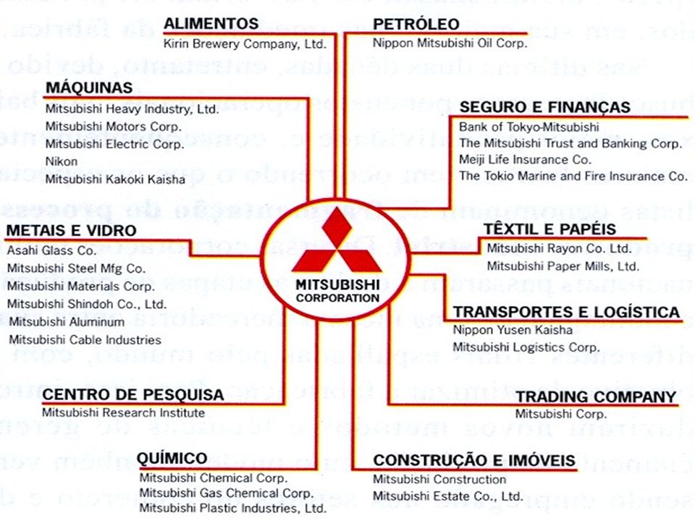
GST 1229 – TEORIA DOS JOGOS
OLIGOPÓLIO
MODELOS DE OLIGOPÓLIO
CONGLOMERADOS:
  várias empresas que atuam em setores diversos se unem para tentar dominar determinada oferta de produtos e/ou serviços, sendo em geral administradas por uma holding.
  Um exemplo são as grandes corporações que dominam desde a extração da matéria-prima até o transporte de seu produto já industrializado, ou seja, um truste.

Slide 33
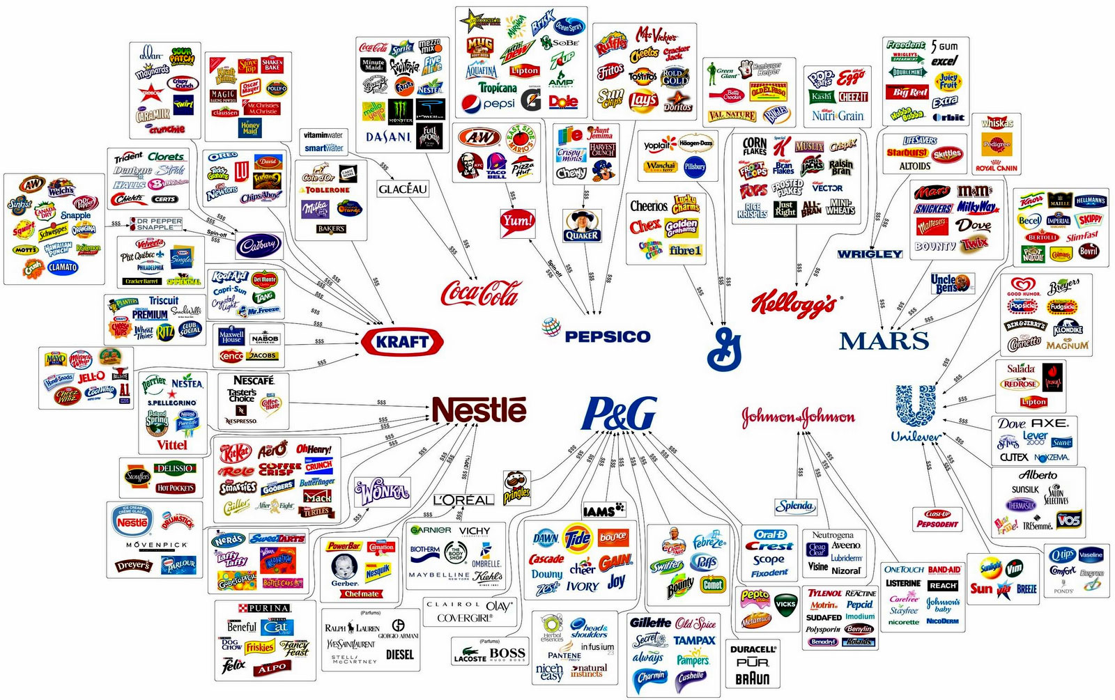
GST 1229 – TEORIA DOS JOGOS
EXEMPLOS DE OLIGOPÓLIO NO MUNDO EMPRESARIAL

Slide 34


GST 1229 – TEORIA DOS JOGOS
OLIGOPÓLIO
OLIGOPÓLIO NO BRASIL
Tanto o cartel como o truste exercem poder de pressão sobre o mercado.
Ao contrário do truste, no cartel as empresas envolvidas continuam independentes no âmbito legal.
Exemplos:
Um exemplo claro de oligopólio no Brasil está presente na área das telecomunicações, especialmente a oferta de banda larga, que somente e ofertada por quatro empresas: Oi, Vivo, Telefônica e Net.

Slide 35
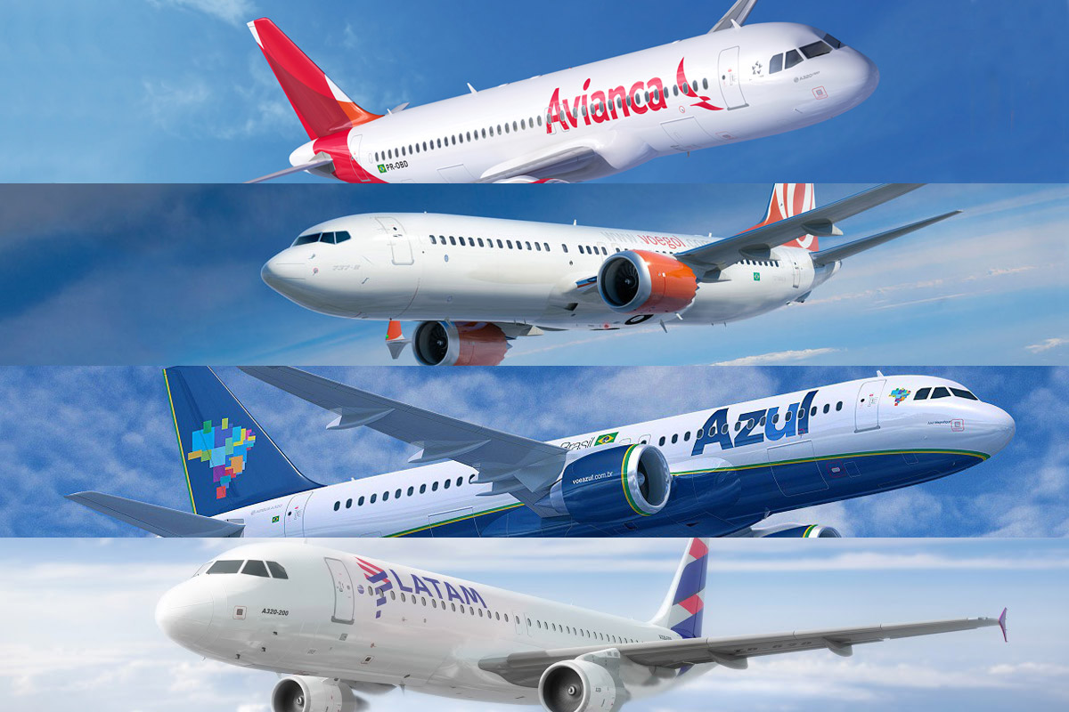
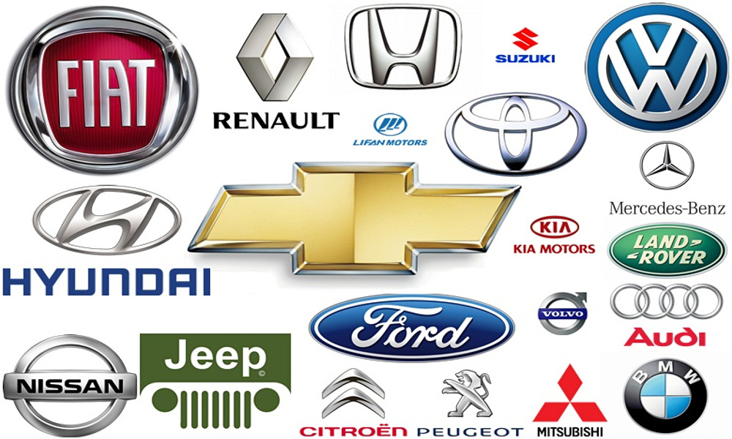
GST 1229 – TEORIA DOS JOGOS
OLIGOPÓLIO
OLIGOPÓLIO NO BRASIL
Outros exemplos:
  Empresas Aéreas.
  Montadoras de Veículos.

Slide 36

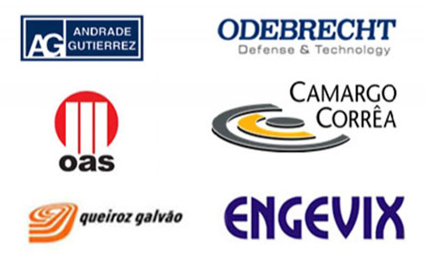
GST 1229 – TEORIA DOS JOGOS
OLIGOPÓLIO
CARTEL E SUAS IMPLICAÇÕES
Cartel é uma organização formal ou informal de produtores dentro de um setor, que determina a política de todas as empresas do cartel, fixando preços e a repartição (cota) do mercado entre empresas.
As cotas podem ser:
Perfeitas (cartel perfeito): todas as empresas têm a mesma participação. A administração do cartel fixa um preço comum e divide igualmente o mercado, agindo como um bloco monopolista. É a chamada “solução de monopólio”.
Imperfeitas (cartel imperfeito): existem empresas líderes que fixam os preços, ficando com a maior cota. As demais empresas concordam em seguir os preços do líder.

Slide 37
GST 1229 – TEORIA DOS JOGOS
ATIVIDADES PRÁTICAS . . .
Pergunta 01: É próprio do modelo de Cournot?
A) As empresas produzem uma mercadoria homogênea, cada uma delas considera fixo o preço de suas concorrentes e todas decidem simultaneamente qual preço será cobrado;
B) As empresas produzem uma mercadoria homogênea, cada uma delas considera fixa a quantidade produzida por suas concorrentes e todas decidem simultaneamente qual o nível de produto que maximiza lucro;
C) As empresas produzem uma mercadoria homogênea, a seguidora considera fixa a quantidade produzida pela líder e esta decide antes de todas qual o nível de produto que maximiza lucro;
D) As empresas produzem uma mercadoria homogênea e maximizam o lucro conjunto da indústria;
E) As empresas produzem uma mercadoria homogênea e tomam o preço de mercado como dado.
GABARITO: LETRA B

Slide 38
GST 1229 – TEORIA DOS JOGOS
ATIVIDADES PRÁTICAS . . .
Pergunta 02: Na Teoria dos Jogos, um jogo com solução de equilíbrio em estratégia dominante cada jogador:
A) faz um escolha estratégica e se mantém com esta escolha
B) faz um escolha e muda, a depender da escolha do oponente.
C) faz uma escolha estratégica, independente da escolha do oponente.
D) faz uma escolha estratégica ótima em função da escolha do oponente.
E) faz uma escolha estratégica considerando a frequência entre sua escolha e a escolha do jogador oponente.
GABARITO: LETRA C
Pergunta 03: Defina jogador racional
Gabarito: É o jogador que raciocina levando em consideração as consequências de suas ações.

Slide 39
GST 1229 – TEORIA DOS JOGOS
ATIVIDADES PRÁTICAS . . .
Pergunta 04: Define um equilíbrio de Nash:
A) Cada jogador faz o melhor que pode em função das ações de seus oponentes;
B) Cada jogador maximiza o ganho mínimo que pode ser obtido no jogo;
C) Cada jogador responde de forma igual às prévias jogadas do oponente, cooperando com os oponentes que cooperam e retaliando os que não o fazem;
D) Cada jogador escolhe após a movimentação do líder;
E) Cada jogador responde às condições da procura.
Pergunta 05: Um equilíbrio de Nash é obtido quando:
A) todos concordam com a distribuição de ganhos do jogo, dadas as escolhas de todos os outros jogadores.
B) se atinge um impasse na distribuição de ganhos do jogo
C) cada um dos jogadores faz uma escolha ótima, dadas as escolhas de todos os outros jogadores.
D) a escolha de um dos jogadores domina a escolha do outro.
E) não existem escolhas ótimas acessíveis aos jogadores.
GABARITO: LETRA A
GABARITO: LETRA C

Slide 40
AULA 02
Prof. Adm. Msc. Luiz Cláudio Brites Lobato
GST1229 – Teoria dos Jogos

Slide 41
GST 1229 – TEORIA DOS JOGOS
A TEORIA DOS JOGOS ...
Ação e Reação
AS AÇÕES DOS JOGADORES E SUAS CONSEQUÊNCIAS
EMPREGO DE ESTRATÉGIA EM UM JOGO SEQUENCIAL
ESTRATÉGIAS E CONJUNTOS DE INFORMAÇÃO
1
3
5
AULA 03
2
4
6
EMPREGO DE ESTRATÉGIAS EM UM JOGO SIMULTÂNEO
ÁRVORE DE DECISÃO
EXERCÍCIOS

Slide 42
GST 1229 – TEORIA DOS JOGOS
A TEORIA DOS JOGOS ...
Ação e Reação
1
AS AÇÕES DOS JOGADORES E SUAS CONSEQUÊNCIAS
Jogos são modelos que tratam de interações estratégicas e elas são o resultado do reconhecimento por parte de cada um dos jogadores, de que suas ações afetam os demais e vice-versa.
Isto reforça um conceito visto na aula anterior, de que jogador é qualquer indivíduo ou organização envolvido no processo de interação estratégica que tenha autonomia para tomar decisões.
Todo jogador tem como objetivo obter o melhor resultado possível do processo de interação estratégica, dada as suas preferências. Portanto, cada jogador é obrigado a interagir com os demais.
Para entender o processo de interação, é preciso primeiro conceituar o que se entende por ação ou movimento de um jogador: “é uma escolha que ele pode fazer em um dado momento do jogo”.
Em um jogo, cada jogador tem certo número de ações disponíveis, e essas ações formam seu conjunto de ações.

Slide 43
GST 1229 – TEORIA DOS JOGOS
A TEORIA DOS JOGOS ...
Ação e Reação
2
EMPREGO DE ESTRATÉGIAS EM UM JOGO SIMULTÂNEO
Para apresentar um jogo simultâneo, a forma mais adequada é por meio da estratégica. Para facilitar o seu entendimento vamos utilizar o seguinte exemplo dado por Fiani (2006):
Uma empresa, para iniciar as suas atividades, tomou empréstimos de 5 milhões de reais em dois bancos: Alfa e Beta, totalizando 10 milhões de reais. A empresa não possui capital próprio, somente de terceiros.
Após um ano de funcionamento, em virtude dos seus maus resultados, seus ativos depreciaram e hoje só valem 6 milhões, o que é insuficiente para cobrir o total de empréstimos. Para complicar mais a situação, a perspectiva é que a empresa continue funcionando por apenas mais um ano.
No exemplo em questão, os dois bancos têm que decidir se renovam ou não o empréstimo. A decisão se torna mais difícil a ser tomada, se cada banco tem de escolher o que fazer em relação ao seu empréstimo sem conhecer a decisão do outro banco, do que se um deles tem a chance de decidir conhecendo a escolha do outro.

Slide 44
GST 1229 – TEORIA DOS JOGOS
A TEORIA DOS JOGOS ...
Ação e Reação
2
EMPREGO DE ESTRATÉGIAS EM UM JOGO SIMULTÂNEO
Para analisar a forma estratégica, é necessário que os bancos possuam mais informações: precisam saber quais são as ações que cada banco pode adotar e quais seriam as consequências das várias combinações de ações.
Com relação às ações, vamos considerar apenas duas possibilidades: renovar ou não renovar os empréstimos. Caso o banco decida renovar, ele continuará recebendo os juros do empréstimo. No caso de não renovar o empréstimo, a empresa é obrigada a reembolsar o principal do empréstimo.
Se a decisão dos bancos for pela renovação de seus empréstimos, a perspectiva é de que a empresa consiga se manter operando por mais um ano, pagando os juros a partir de sua receita corrente, no valor de 1 milhão de reais para cada banco.

Slide 45
GST 1229 – TEORIA DOS JOGOS
A TEORIA DOS JOGOS ...
Ação e Reação
2
EMPREGO DE ESTRATÉGIAS EM UM JOGO SIMULTÂNEO
Caso a empresa seja obrigada a decretar a falência, pela não renovação dos empréstimos, os bancos dividiriam os ativos de 6 milhões, resultando em 3 milhões para cada banco, além de 1 milhão de juros, totalizando 4 milhões para cada banco.
A outra possibilidade é de que um dos bancos não venha a renovar o seu crédito; ele receberia integralmente o seu empréstimo de 5 milhões, porém precipitaria a falência da empresa. O banco que renovou o empréstimo só teria condições de receber 1 milhão, correspondente ao que sobrou dos ativos da empresa.
Existe ainda uma última possibilidade: a de que os dois bancos decidam, simultaneamente, não renovar seus empréstimos. A empresa será obrigada a decretar a sua falência, o que leva os dois bancos a dividirem seus ativos, cabendo a cada um 3 milhões de reais.

Slide 46






GST 1229 – TEORIA DOS JOGOS
A TEORIA DOS JOGOS ...
Ação e Reação
2
EMPREGO DE ESTRATÉGIAS EM UM JOGO SIMULTÂNEO
A representação do hipotético jogo dos bancos em forma estratégica, é a seguinte:
Banco Alfa | Banco Beta
 | Renova | Não Renova
Renova | 4 , 4 | 1 , 5
Não Renova | 5 , 1 | 3 , 3

Slide 47
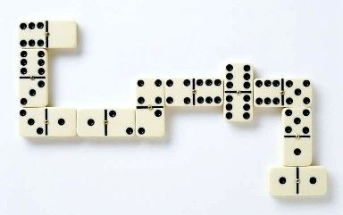
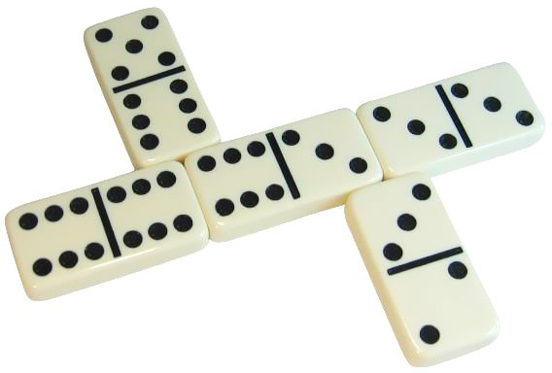
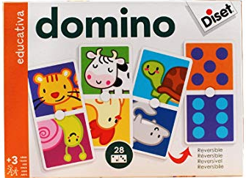
GST 1229 – TEORIA DOS JOGOS
A TEORIA DOS JOGOS ...
Ação e Reação
3
EMPREGO DE ESTRATÉGIAS EM UM JOGO SEQUÊNCIAL
Jogos simultâneos não nos fornecem informações sobre eventuais desdobramentos futuros das escolhas dos jogadores. Porém, muitas vezes, o processo de interação estratégica se desenvolve em etapas sucessivas.
Muitas vezes, os jogadores fazem escolhas a partir do que os outros jogadores decidiram no passado e, portanto, nem sempre as decisões são tomadas ignorando as decisões dos demais jogadores.

Slide 48
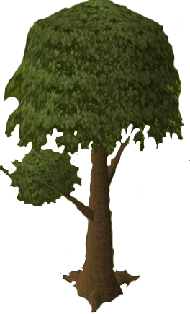
GST 1229 – TEORIA DOS JOGOS
A TEORIA DOS JOGOS ...
Ação e Reação
4
ÁRVORE DE DECISÃO
Uma árvore de decisão, também chamada de árvore de jogos, é composta de ramos e nós.
Cada nó representa uma etapa do jogo em que um dos jogadores tem de tomar uma decisão.
Já um ramo representa uma escolha possível para o jogador, a partir do seu nó, isto é, um ramo é uma ação do conjunto de ações do jogador, em um determinado nó.
Para ilustrarmos o uso da árvore de decisão, vejamos o seguinte exemplo:
A direção da empresa Beta concluiu que a situação delicada na qual ela se encontra, é decorrente dos elevados custos do seu processo produtivo. A empresa vem enfrentando a perda de R$ 200 mil por período.
A direção tem que decidir se troca todo o equipamento de produção. Se esta decisão obtiver êxito, a empresa lucrará o dobro do que perderia se nada fizesse; se por outro lado, a decisão não obtiver êxito, a empresa perde o triplo do que perderia se não substituísse o equipamento.

Slide 49
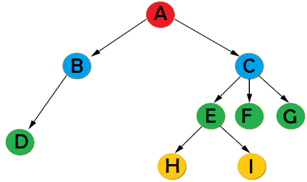
GST 1229 – TEORIA DOS JOGOS
A TEORIA DOS JOGOS ...
Ação e Reação
4
- Árvores binárias
ÁRVORE DE DECISÃO
Arvores são estruturas de dados extremamente uteis em muitas aplicações. Uma arvore e formada por um conjunto finito T de elementos denominados vértices ou nos de tal modo que se T = 0 a arvore e vazia, caso contrario temos um no especial chamado raiz da arvore (r), e cujos elementos restantes são particionados em m >= 1 conjuntos distintos não vazios, as subarvores de r, sendo cada um destes conjuntos por sua vez uma arvore.
A forma convencional de representar uma arvore esta indicada na figura ao lado.
Esta arvore tem nove nos sendo A o no raiz.
Na arvore da figura temos nos nós seguintes níveis:
nível 0 = A
nível 1 = B, C
nível 2 = D, E, F, H
nível 3 = I, J

Slide 50
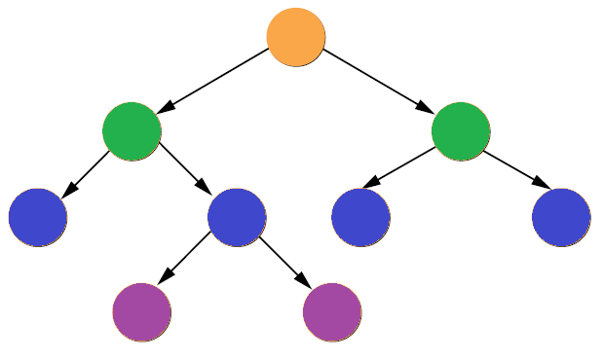
GST 1229 – TEORIA DOS JOGOS
A TEORIA DOS JOGOS ...
Ação e Reação
4
ÁRVORE DE DECISÃO
O nível de um nó n pode ser definido do seguinte modo: o no raiz tem nível 0, os outros nós tem um nível que e maior uma unidade que o nível de seu pai.
Em uma arvore binária cada nó tem no máximo duas subarvores, e quando ha uma somente, e necessário distinguir entre subarvore esquerda e direita.
Árvores binárias podem ser vistas em diversas situações do cotidiano.
Por exemplo, um torneio de futebol eliminatório, do tipo das copas dos países, como a Copa do Brasil, em que a cada etapa os times são agrupados dois a dois e sempre são eliminados metade dos times.
Veja representação gráfica de uma árvore binária na figura ao lado.

Slide 51
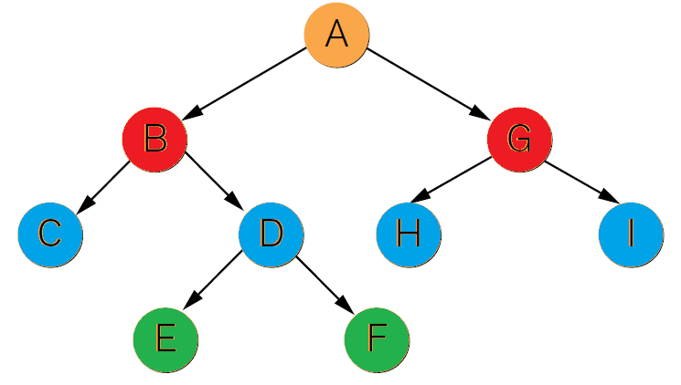
GST 1229 – TEORIA DOS JOGOS
A TEORIA DOS JOGOS ...
Ação e Reação
4
ÁRVORE DE DECISÃO
Ha três maneiras de se percorrer árvores binárias: percurso em pré-ordem, percurso em pós-ordem e percurso em ordem.
O primeiro método, conhecido como percurso em pré-ordem, implica em executar os três passos na seguinte ordem:
a) Visitar a raiz;
b) Percorrer a subarvore da esquerda em pré-ordem;
c) Percorre a subarvore da direita em pré-ordem.
O procedimento para o percurso em pré ordem e:
Se árvore vazia → fim
Visitar o nó raiz
    Percorrer em pré-ordem a subarvore esquerda
    Percorrer em pré-ordem a subarvore direita
Para a árvore da figura ao lado este percurso forneceria os seguintes resultados: A B C D E F G H I.

Slide 52
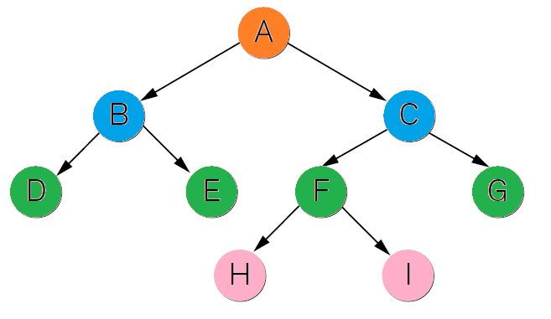
GST 1229 – TEORIA DOS JOGOS
A TEORIA DOS JOGOS ...
Ação e Reação
4
ÁRVORE DE DECISÃO
O segundo método, conhecido como percurso em ordem, implica em executar os três passos de baixo para cima e da esquerda para a direita seguinte ordem:
1. Percorrer a subarvore da esquerda em ordem simétrica;
2. Visitar a raiz;
3. Percorrer a subarvore da direita em ordem simétrica.
Assim, o procedimento e:
Se arvore vazia → fim
  percorrer em ordem a subarvore esquerda
Visitar o no raiz
    percorrer em ordem a subarvore direita
Para a árvore da figura ao lado este percurso forneceria os seguintes resultados: A B C D E F G H I.

Slide 53
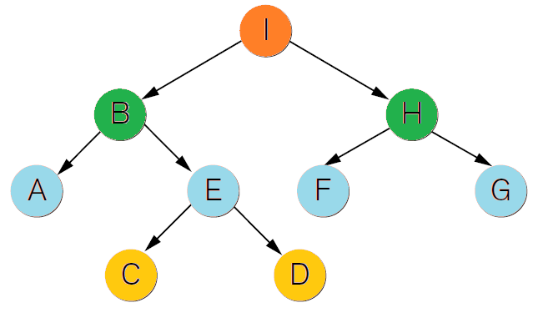
GST 1229 – TEORIA DOS JOGOS
A TEORIA DOS JOGOS ...
Ação e Reação
4
ÁRVORE DE DECISÃO
O terceiro método, o percurso pós ordem, pode ser ilustrado pelo cálculo da altura de uma árvore. Para calcular a altura de uma árvore é necessário calcular o maior caminho da raiz até uma de suas folhas. Deste modo só podemos calcular o comprimento de um caminho a partir de um nó v após percorrermos todos os seus descendentes. Veja o resultado na figura a seguir.
Se árvore vazia → fim
percorrer em pós-ordem a subarvore esquerda
percorrer em pós-ordem a subarvore direita
Visitar o no raiz.
Neste caso a visita aos nós acontecem da esquerda para a direita de baixo para cima, visitando por ultimo a raiz.
Para a árvore da figura ao lado este percurso forneceria os seguintes resultados: A B C D E F G H I.

Slide 54
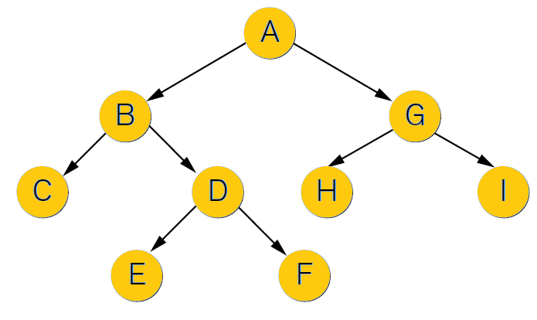
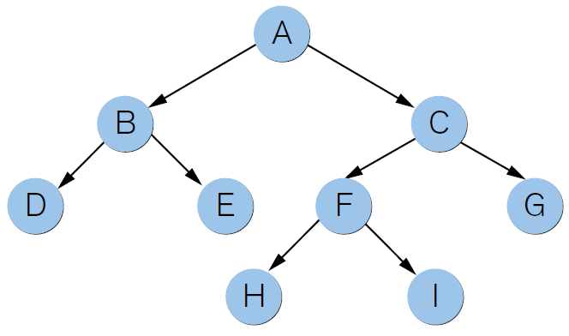
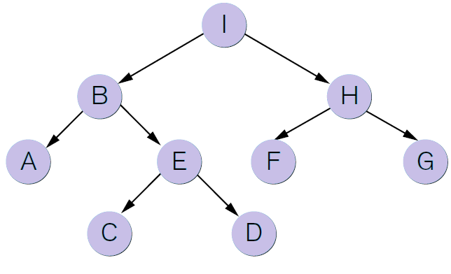
GST 1229 – TEORIA DOS JOGOS
A TEORIA DOS JOGOS ...
Ação e Reação
4
ÁRVORE DE DECISÃO
Comparativo dos três métodos de percorrer uma árvore binária.
Método da Pré Ordem.
Método em Ordem.
Método da Pós Ordem.

Slide 55
GST 1229 – TEORIA DOS JOGOS
A TEORIA DOS JOGOS ...
Ação e Reação
4
ÁRVORE DE DECISÃO
Atividade: Percorrer a árvore (A B C D E F G H I) pelos três métodos.

Slide 56
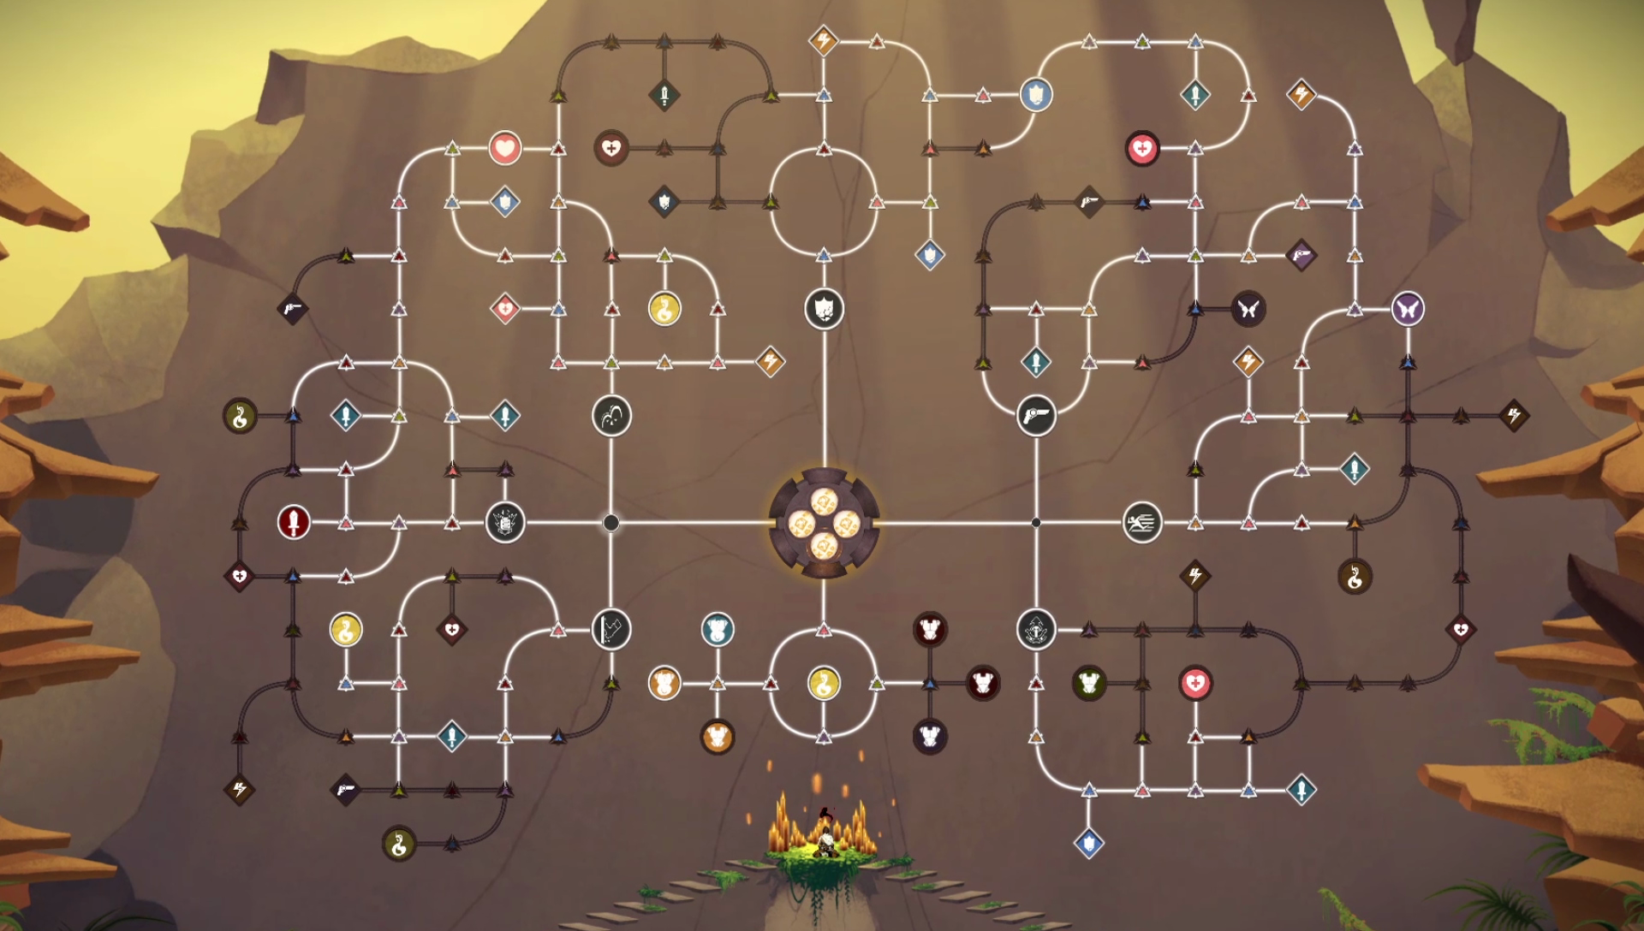
GST 1229 – TEORIA DOS JOGOS
A TEORIA DOS JOGOS ...
Ação e Reação
4
ÁRVORE DE DECISÃO
aPLICAÇÃO NO COTIDIANO

Slide 57
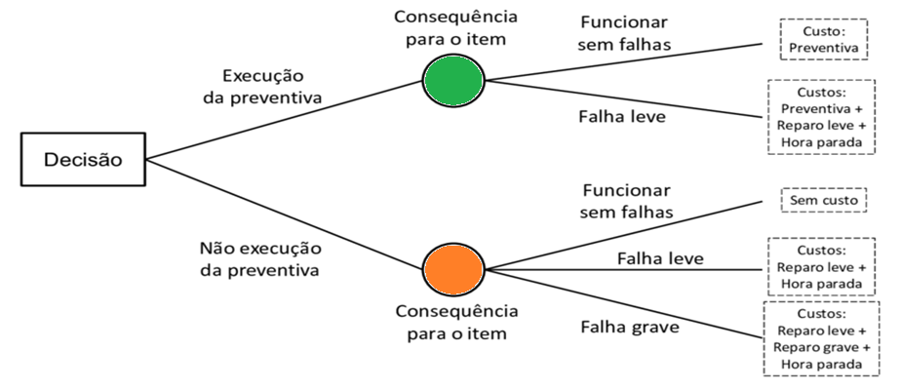
GST 1229 – TEORIA DOS JOGOS
A TEORIA DOS JOGOS ...
Ação e Reação
4
ÁRVORE DE DECISÃO
APLICAÇÃO NA EMPRESA:

Slide 58
GST 1229 – TEORIA DOS JOGOS
A TEORIA DOS JOGOS ...
Ação e Reação
5
ESTRATÉGIAS E CONJUNTOS DE INFORMAÇÃO
Em função dos conceitos já apresentados, temos condições de discutir as escolhas que os jogadores podem fazer em um jogo. A hipótese de que os jogadores são racionais, também deve ser levada em consideração.
Sendo racionais, os jogadores envolvidos no processo de interação estratégica não decidem considerando apenas a etapa em que se encontram, mas também todo o desenvolvimento do processo de interação até ali e suas consequências futuras. Como os jogadores podem, ou devem, interagir estrategicamente exige, uma análise das estratégias de cada jogador.
O conjunto de estratégias de cada jogador é chamado de conjunto de estratégias ou espaço de estratégias.
Em jogos sequenciais os jogadores são capazes de, em algum momento, fazer suas escolhas conhecendo as ações dos demais em etapas anteriores.

Slide 59
GST 1229 – TEORIA DOS JOGOS
A TEORIA DOS JOGOS ...
Ação e Reação
6
EXERCÍCIOS :
Marque a opção correta:
GABARITO: LETRA C
(a) Movimento de um jogador é uma escolha que ele pode fazer em um dado momento do jogo. Em um jogo, cada jogador tem inúmeras ações disponíveis, e essas ações formam seu conjunto de ações.
(b) Movimento de um jogador é uma escolha que ele pode fazer em um dado momento do jogo. Em um jogo, certos jogadores têm determinado número de ações disponíveis, e essas ações formam seu conjunto de ações.
(c) Estratégia é uma escolha que o jogador pode fazer em um dado momento do jogo. Em um jogo, cada jogador tem determinado número de ações disponíveis, e essas ações formam seu conjunto de estratégias.
(d) Jogadas são escolhas que o jogador pode fazer em um dado momento do jogo. Em um jogo, cada jogador tem um número mínimo de ações disponíveis, e essas ações formam seu conjunto de ações.
(e) Movimento de um jogador é uma escolha que ele pode fazer em um dado momento do jogo. Em um jogo, cada jogador tem determinado número de ações disponíveis, e essas ações formam seu conjunto de ações.

Slide 60
GST 1229 – TEORIA DOS JOGOS
A TEORIA DOS JOGOS ...
Ação e Reação
6
EXERCÍCIOS : RESPONDA.
Pergunta 01: Defina modelo de Cournot.
Gabarito: Cada empresa decidirá quanto deverá produzir de uma mesma mercadoria homogênea e as duas empresas deverão tomar suas decisões simultaneamente.
Pergunta 02: Defina equilíbrio de Cournot.
Gabarito: Cada empresa produzirá o nível de produto que maximiza seus lucros em razão das quantidades produzidas por seus concorrentes.
Pergunta 03: Defina conjectura de Cournot
Gabarito: Ao decidir quanto produzir, cada empresa considera fixo o nível de produção de sua concorrente.

Slide 61
GST 1229 – TEORIA DOS JOGOS
A TEORIA DOS JOGOS ...
Ação e Reação
6
EXERCÍCIOS : RESPONDA.
Pergunta 04: Defina estratégia em oligopólio.
Gabarito: No mercado oligopolista, cada empresa determina seu preço ou seu volume com base, pelo menos em parte, em considerações a respeito do comportamento de seus concorrentes.
Pergunta 05: Defina equilíbrio de mercado.
Gabarito: Quando um mercado se encontra em equilíbrio, as empresas bem como os consumidores estão fazendo o melhor que podem e não têm motivação alguma para modificar seus preços ou níveis de produção ou níveis de consumo.
Pergunta 06: Defina curva de reação.
Gabarito: É a relação entre a quantidade de produção que maximiza os lucros de uma empresa e a quantidade que ela imagina que seus concorrentes produzirão.

Slide 62
GST 1229 – TEORIA DOS JOGOS
A TEORIA DOS JOGOS ...
Ação e Reação
6
EXERCÍCIOS :
Pergunta 01: Não é premissa do modelo de mercados competitivos:
A Liberdade de entrada e de saída dos mercados;
B Ausência de custos de transação;
C Todos os agentes são perfeitamente informados a respeito das condições de mercado;
D Pequeno número de participantes com algum poder de mercado entre os participantes;
E Todos os vendedores ofertam bens e serviços idênticos, seja do ponto de vista do consumidor, seja do ponto de vista da técnica de produção.
GABARITO: LETRA D

